Slide 1
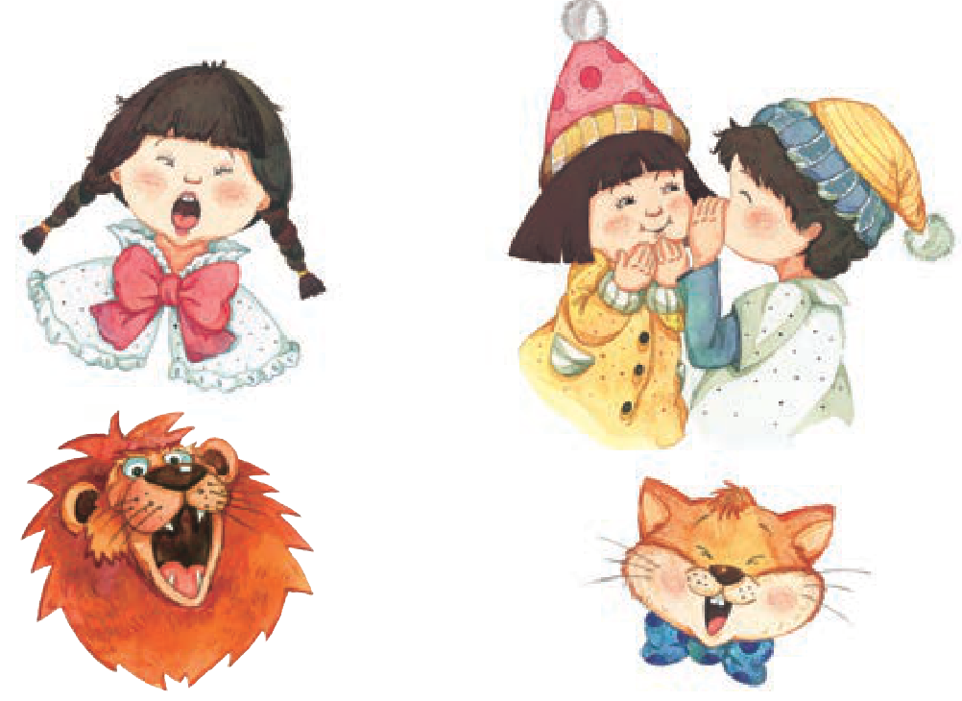
一年级 音乐 人教版小学音乐 上册
声音的强弱
听一听，声音有强有弱。
认识强 f 和弱 p。
Notes:
今天我们来听一听声音的强弱。看教材里的小朋友，有人在放声歌唱，有人在说悄悄话。想一想，这两种声音听起来有什么不同？
放声歌唱比较响，说悄悄话比较轻。
对，我们要比较的是声音的大小。接下来，一起认识表示强和弱的音乐记号。
教材来源：E:\小学教材_统编人教版\音乐_人教版\义务教育教科书·音乐（简谱）一年级上册.pdf
PDF页码：11

Slide 2
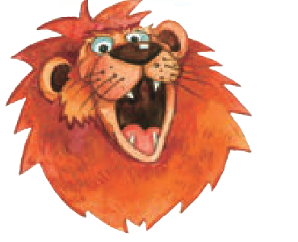
一年级 音乐 人教版小学音乐 上册
比较声音的大小
比较时，较响的声音是强。
较轻的声音是弱。
强弱说的是声音大小。
Notes:
教材用狮子吼叫和小猫轻叫来帮助我们想象强弱。这里把狮子的吼叫想成较响的声音，把小猫的轻叫想成较轻的声音。
是不是狮子的声音永远都强，小猫的声音永远都弱？
不能这样记。我们要听实际发出的声音，再作比较。同一个人也能发出较强或较弱的声音。
教材来源：E:\小学教材_统编人教版\音乐_人教版\义务教育教科书·音乐（简谱）一年级上册.pdf
PDF页码：11

Slide 3
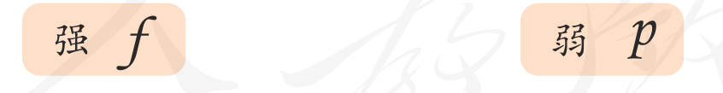
一年级 音乐 人教版小学音乐 上册
认识强弱记号
f 表示强，p 表示弱。
接下来听：先强，后弱。
两次音高相同，比较声音大小。
Notes:
看这两个记号：左边像小写字母的强记号，右边是弱记号。音乐里用它们提醒我们怎样表现声音的大小。
声音变强，是不是音也会变高？
强弱和高低是两回事。接下来听两个音，它们的音高相同，先响一些，再轻一些。请保持播放音量不变，仔细比较。
教材来源：E:\小学教材_统编人教版\音乐_人教版\义务教育教科书·音乐（简谱）一年级上册.pdf
PDF页码：11

Slide 4
一年级 音乐 人教版小学音乐 上册
再听一组声音
听辨练习：第一个音、第二个音
哪个较强？哪个较弱？
先听完，再说出你的判断。
可以暂停视频，想好再继续。
Notes:
再来听一组音。这一次先不告诉你顺序。听完后判断：第一个和第二个，哪个较强，哪个较弱？可以暂停视频多想一会儿。
我会保持音量不变，比较这两次声音的大小。
教材来源：E:\小学教材_统编人教版\音乐_人教版\义务教育教科书·音乐（简谱）一年级上册.pdf
PDF页码：[11]

Slide 5
一年级 音乐 人教版小学音乐 上册
听辨结果
第一个音较弱，第二个音较强。
第一个对应 p，第二个对应 f。
判断依据：声音大小不同。
Notes:
刚才先播放的音较弱，后播放的音较强。第一个对应弱记号，第二个对应强记号。它们音高相同，声音大小不同。
我发现不能只记先后顺序，每次都要认真听。
是的。用耳朵比较声音大小，才是这次听辨的关键。
教材来源：E:\小学教材_统编人教版\音乐_人教版\义务教育教科书·音乐（简谱）一年级上册.pdf
PDF页码：[11]

Slide 6
一年级 音乐 人教版小学音乐 上册
轻轻试一试
练习示例：用同一句“你好”比较。
一次声音较响，一次声音较轻。
不喊叫，保持舒适。
Notes:
教材请我们和小伙伴合作，模仿并表现声音的强弱。可以试着用同一句“你好”，一次说得较响，一次说得较轻。
要表现强，是不是要使劲喊？
不用喊。只要两次声音大小有区别，听得出对比就可以，始终让嗓子感觉舒适。
教材来源：E:\小学教材_统编人教版\音乐_人教版\义务教育教科书·音乐（简谱）一年级上册.pdf
PDF页码：[11]

Slide 7
一年级 音乐 人教版小学音乐 上册
我能听出强弱
强弱是声音大小的对比。
认识记号：强 f，弱 p。
自检：能听辨，也能适度表现。
Notes:
今天我们认识了声音的强弱和两个力度记号。请和家人轮流说一句话，用较响和较轻的声音各说一次，让对方来判断。
我还能指一指，哪一个是强记号，哪一个是弱记号。
能比较声音大小，能认出记号，并且不用喊叫来表现强，就完成了今天的小任务。
教材来源：E:\小学教材_统编人教版\音乐_人教版\义务教育教科书·音乐（简谱）一年级上册.pdf
PDF页码：[11]

